Slide 1
Modulul 8 – Demența și sexualitatea: puncte critice
Elaborat de Cristina-Ioana Apostu / SRA

Slide 2
De ce este dificil acest subiect?
Disconfortul legat de sexualitatea la vârste înaintate
Nesiguranța privind autonomia în demență
Îngrijorările familiei și reacțiile protective
Teama de consecințe juridice sau profesionale

Slide 3
Punem întrebarea greșită
❌ „Ar trebui persoanele cu demență să aibă relații sexuale?”
⬇
✅ „Cum putem sprijini autonomia, asigurând în același timp siguranța?”

Slide 4
Sexualitatea nu înseamnă doar actul sexual
Sexualitatea include:
Atingerea
Intimitatea emoțională
Identitatea
Orientarea
Dorința de conexiune
Eliminarea intimității poate amplifica suferința.

Slide 5
Mituri
Mituri frecvente:
❌„Persoanele cu demență sunt asexuale”
❌„Orice comportament sexual este nepotrivit”
❌„Protecția înseamnă oprirea oricărei intimități”
❌„Vârstnicii nu mai au nevoie de apropiere”

Slide 6
Ce știm din practică
Realitatea
✅ Nevoia de intimitate rămâne adesea
✅ Nu orice comportament este problematic
✅ Multe expresii ale apropierii au sens
✅ O îngrijire bună înseamnă echilibru între siguranță și autonomie

Slide 7
Tipuri de demență (relevanță pentru consimțământ)
Boala Alzheimer → afectarea memoriei
Demența frontotemporală → dezinhibiție → complexitate etică ridicată
Demența vasculară → disfuncție executivă → dificultate în cântărirea consecințelor
Demența cu corpi Lewy → cogniție fluctuantă → consimțământul poate fluctua
Diagnosticul contează.

Slide 8
Boala Alzheimer
Afectează în primul rând memoria
Persoana poate uita relațiile sau contextul
Poate duce la confuzie privind identitatea celorlalți
Nevoile emoționale rămân adesea
Impact:
Poate căuta apropierea pentru alinare
Risc de a înțelege greșit situațiile

Slide 9
Demența frontotemporală
Schimbări ale comportamentului și ale conștiinței sociale
Dezinhibiție și impulsivitate
Empatie și judecată diminuate
Conștientizare limitată a consecințelor
Impact:
Risc crescut de comportamente nepotrivite
Consimțământul poate fi afectat → necesită o evaluare atentă

Slide 10
Demența vasculară
Dificultăți de planificare și de luare a deciziilor
Gândire și procesare mai lente
Capacitate redusă de a cântări consecințele
Impact:
Poate avea dificultăți în a lua decizii informate
Are nevoie de sprijin pentru a înțelege situațiile

Slide 11
Demența cu corpi Lewy
Atenție și stare de conștiență fluctuante
Perioade de luciditate urmate de confuzie
Posibile halucinații vizuale
Impact:
Capacitatea se poate schimba de la o zi la alta
Consimțământul trebuie evaluat pe loc, în momentul respectiv

Slide 12
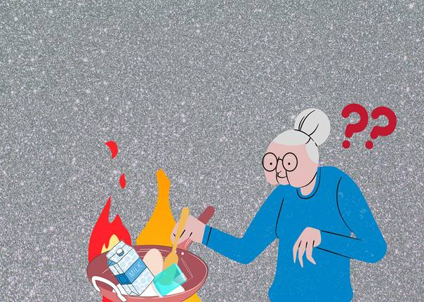
De ce contează?
Demența nu ține doar de memorie.
Luarea deciziilor
Judecata socială
Controlul impulsurilor
Reglarea emoțională
Acestea influențează felul în care oamenii se comportă, relaționează și își dau consimțământul.

Slide 13
Tipare frecvente ale schimbărilor sexuale
1. Interes sexual scăzut
2. Comportament sexual crescut (hipersexualitate)
3. Confuzie relațională

Slide 14
Schimbări ale comportamentului sexual în demență
Schimbările sexuale variază în funcție de:
• Zonele creierului afectate
• Tipul de demență
• Efectele medicației
• Trăsăturile de personalitate
• Contextul de mediu
Nu toate schimbările de comportament sunt intenționate sau au motivație sexuală

Slide 15

Hipersexualitate și medicație
Deosebit de relevant în:
boala Parkinson
demența cu corpi Lewy
tratamentul dopaminergic
Poate fi necesară o reevaluare clinică înainte de restricționare.

Slide 16
Dezinhibiție comportamentală
Poate include:
• Atingeri nepotrivite
• Limbaj explicit
• Masturbare în public
• Judecată socială diminuată
Aceste comportamente reflectă adesea o disfuncție a lobului frontal, nu o intenție morală.

Slide 17
Demența frontotemporală – caracteristici principale
Dezinhibiție comportamentală
Afectarea judecății sociale și a empatiei
Impulsivitate și pierderea autocontrolului
Neglijarea igienei personale
Comportamente repetitive și hiperoralitate
Tulburări de limbaj
Memoria poate fi relativ păstrată în stadiile incipiente.

Slide 18
Demența frontotemporală și consimțământul
Dezinhibiție → comportamente sexuale nepotrivite
Judecată afectată → dificultate în evaluarea consecințelor
Impulsivitate → comportamente rapide, nefiltrate
Lipsa conștientizării → persoana nu este conștientă de boală
⚠️ Implicație clinică
Capacitatea de a consimți poate fi afectată, dar trebuie evaluată individual, nu presupusă automat.

Slide 19
Capacitate vs. consimțământ: o distincție esențială
Capacitate = abilitatea de a lua o decizie.
Consimțământ = acordul de a participa la un act sau la o relație anume.
👉 Capacitatea se evaluează
👉 Consimțământul se dă (sau se retrage)
Un diagnostic de demență nu le anulează automat pe niciuna dintre ele.

Slide 20
Ce este capacitatea decizională?
Capacitatea este:
• Specifică deciziei
• Specifică momentului
• Dependentă de context
• Nu se bazează pe diagnostic

Slide 21
Capacitatea în viața reală
O persoană poate:
să aibă dificultăți cu deciziile financiare
dar să poată face în continuare alegeri privind relațiile.
Capacitatea poate fluctua – mai ales în demența cu corpi Lewy sau în demența din boala Parkinson.

Slide 22
Cele 4 întrebări clinice privind consimțământul
1. Înțelege persoana natura relației?
Poate aprecia posibilele consecințe?
Poate comunica o alegere voluntară?
Lipsesc suferința sau constrângerea?
Dacă DA → autonomia primează.
Dacă NU → răspuns de protecție (safeguarding).
Consimțământul poate fi retras oricând.
Tăcerea nu înseamnă consimțământ.
Notes:
Înțelegerea naturii relației: de exemplu, persoana trebuie să înțeleagă cine este cealaltă persoană: partener, soț/soție sau o persoană străină. Dacă un pacient crede că îngrijitorul este partenerul lui, atunci nu vorbim despre consimțământ valid.
Aprecierea consecințelor: de exemplu, să înțeleagă că relația implică intimitate, apropiere emoțională sau eventuale consecințe. Dacă persoana nu realizează ce implică gesturile respective, capacitatea este afectată.
Comunicarea unei alegeri voluntare: persoana trebuie să spună clar da sau nu.
Absența coerciției: dacă persoana pare speriată sau confuză, atunci nu mai putem vorbi despre consimțământ.

Slide 23
Decizii etice privind demența și sexualitatea
Echilibru: Autonomie ↔ Protecție
Autonomie → Respectarea alegerilor și a relațiilor
Beneficență → Sprijinirea confortului și a stării de bine
Non-maleficență → Prevenirea răului
Dreptate → Tratament echitabil, evitarea discriminării
Evitați ageismul și respectați demnitatea, indiferent de starea cognitivă

Slide 24
De ce contează această distincție
Confuzia dintre capacitate și consimțământ poate duce la:
• Restricții inutile
• Supraprotecție instituțională
• Încălcarea autonomiei
Practica etică presupune o evaluare structurată a capacității – nu judecăți morale.

Slide 25

Semnale de alarmă (când intervenim)
Suferință evidentă
Teamă sau evitare
Tipare de exploatare
Incapacitate cognitivă severă
de a înțelege situația
Protecția trebuie să fie proporțională.

Slide 26
⚖Răspuns profesional și proporțional
Risc scăzut | Risc ridicat
Afecțiune consimțită | Lipsa unui consimțământ clar
Interes romantic reciproc | Lipsa capacității decizionale
 | Presiune, avansuri intruzive
 | Risc de exploatare sau abuz

Slide 27
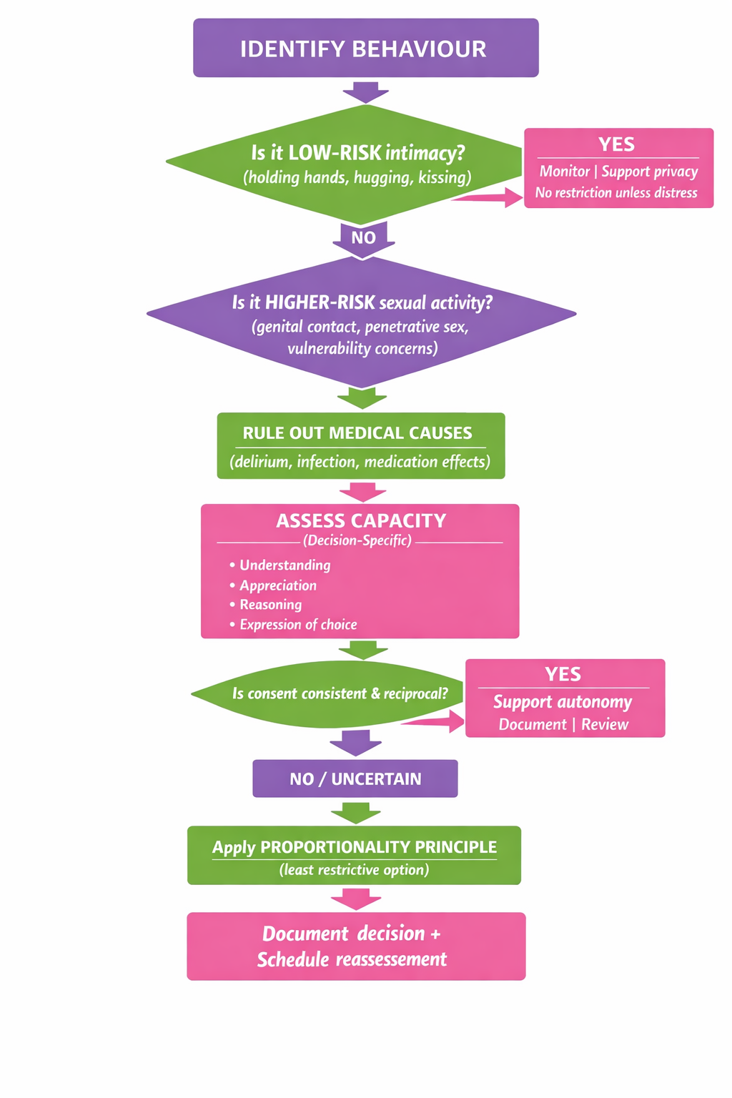

Slide 28
Protecție fără stigmatizare
Interveniți doar atunci când:
Există riscul de vătămare
Capacitatea lipsește
Există constrângere
Mai întâi, opțiunea cea mai puțin restrictivă ⚠

Slide 29
Rezistența familiei
Afirmații frecvente:
„Nu știe ce face.”
„E prea bătrân pentru așa ceva.”
„E nepotrivit.”
Dar vârsta ≠ incapacitate.

Slide 30
Responsabilitatea instituției
Centrele de îngrijire trebuie:
să elaboreze politici clare
să formeze personalul
să documenteze evaluările
să evite interdicțiile generale
Tăcerea crește riscul

Slide 31
🎞 Îndrumări pentru membrii familiei
De ce contează
Familia = principalul mediu de îngrijire
Schimbările de intimitate și de comportament apar acasă
Îngrijitorii se simt adesea nepregătiți
Reacții frecvente
Disconfort
Confuzie
Conflict emoțional
Sprijin = înțelegere, nu control

Slide 32
🎞Înțelegere și răspuns
Întrebarea cheie: „Ce comunică acest comportament?”
Semnificații posibile:
Nevoia de apropiere
Singurătate / teamă
Confuzie privind relațiile
Control redus al impulsurilor

Slide 33
Acasă
Asigurați intimitatea și demnitatea
Păstrați rutinele
Rămâneți calmi
Redirecționare blândă
Liniștire, nu corectare
Demența ≠ pierderea nevoii de conexiune

Slide 34
Limite și când să cereți ajutor
Echilibrul este esențial
Nu orice intimitate = risc
Observați confortul vs. suferința
Când să cereți ajutor:
Schimbări bruște de comportament
Există suferință sau risc
Consimțământul este neclar
Îngrijitorul se simte copleșit

Slide 35
Perspectivă incluzivă
Persoanele vârstnice pot fi, de asemenea:
LGBTQ+*
Văduve/văduvi care formează relații noi*
În căutarea companiei emoționale
Demența nu șterge identitatea⚠

Slide 36
🔒 Spațiu privat și intimitate în centrele de îngrijire
Bariere în centrele de îngrijire
Spații comune și rutine rigide
Practici orientate spre evitarea riscului
Întreruperi din partea personalului
Interpretarea greșită a intimității
Practică incluzivă
Acces la spații private / adaptabile
Timp pentru cupluri, fără întreruperi
Program de vizită flexibil
Respect pentru afecțiune și apropiere
Spațiul privat nu este un lux – este un standard de îngrijire.

Slide 37
Tabelul 1. Ce facem și ce evităm în practica profesională
Da | Nu
✔ Recunoașteți sexualitatea și intimitatea ca parte a stării de bine umane pe tot parcursul vieții | ✖ Presupuneți că persoanele care trăiesc cu demență sunt asexuale sau incapabile de intimitate
✔ Abordați situațiile cu deschidere și curiozitate, nu cu judecată | ✖ Etichetați automat expresiile sexualității ca nepotrivite sau problematice
✔ Țineți cont de istoria personală, de relații și de nevoile emoționale | ✖ Vă bazați pe restricții generale în loc de evaluare individuală
✔ Implicați persoana cu demență în decizii ori de câte ori este posibil | ✖ Lăsați disconfortul personal sau convingerile morale să ghideze deciziile profesionale
✔ Cereți o opinie multidisciplinară când apare o nesiguranță etică | ✖ Ignorați sau reduceți la tăcere expresiile nevoii de apropiere și afecțiune
✔ Evaluați consimțământul printr-o abordare specifică deciziei și relațională | ✘ Atribuiți toate schimbările de comportament exclusiv demenței, fără o evaluare medicală
✔ Excludeți cauzele medicale reversibile (de ex., delir, infecție, efecte ale medicației) atunci când comportamentul se schimbă | ✘ Răspundeți punitiv sau rușinând persoana în fața comportamentelor sexualizate
✔ Revizuiți tratamentele actuale și luați în considerare efectele secundare care pot influența comportamentul | ✘ Ignorați un posibil consimțământ fără o evaluare structurată
✔ Țineți cont de comorbidități (afecțiuni psihiatrice, tulburări neurologice, durere cronică) atunci când evaluați comportamentul sexual
✔ Gestionați proporțional comportamentele nepotrivite, căutând întâi să înțelegeți factorii declanșatori, înainte de a aplica restricții

Slide 38
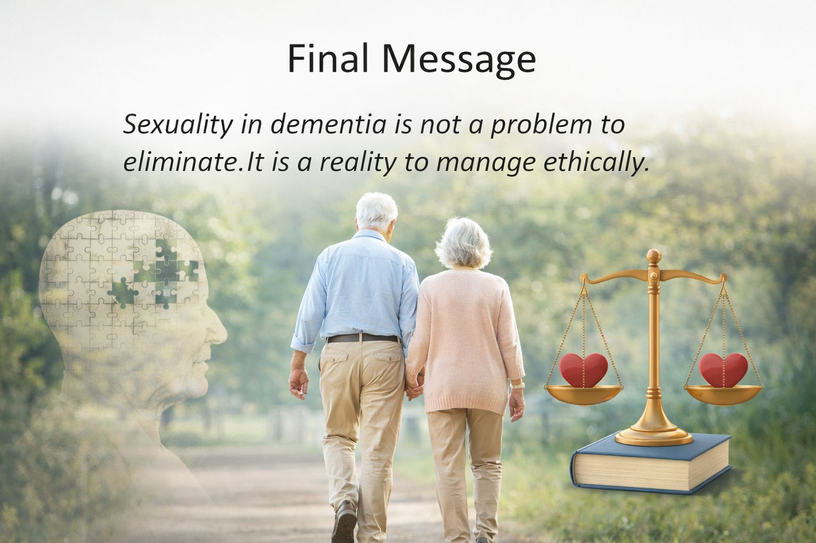
Mesaje-cheie
Demența ≠ incapacitate automată
Disconfortul familiei ≠ necesitate de protecție
Evaluarea consimțământului trebuie să fie structurată
Mai întâi, opțiunea cea mai puțin restrictivă

Slide 39
Vă mulțumim!

